Slide 1
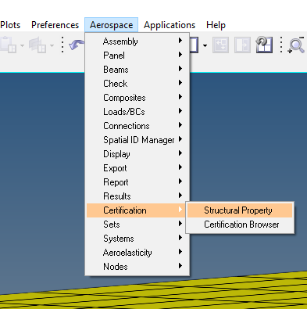
Generar structural property

Slide 2
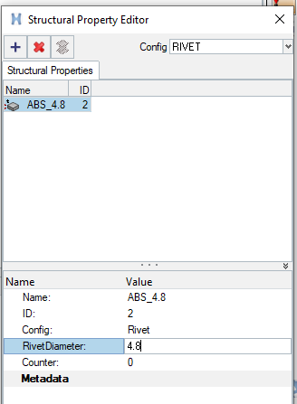
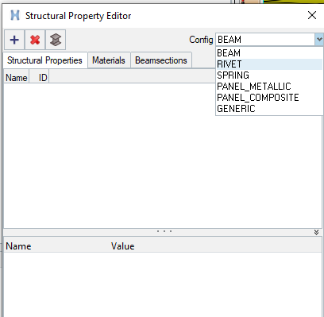

Slide 3
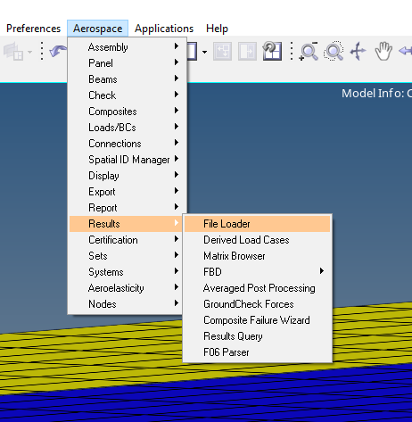
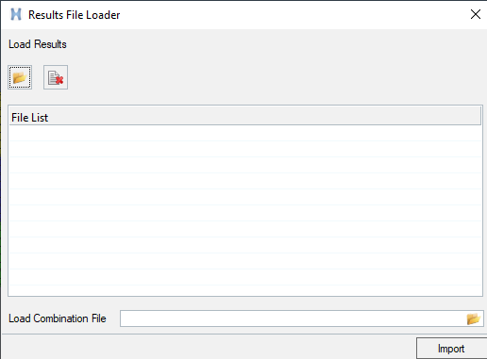
Cargar el OP2

Slide 4
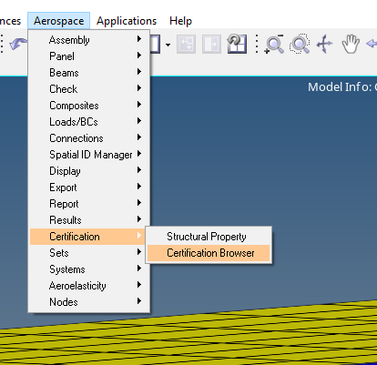
Abrir menú certificacion

Slide 5
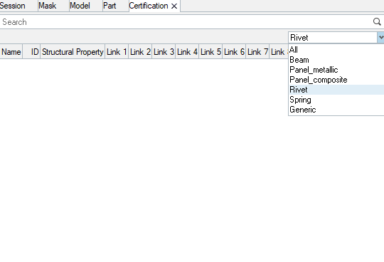
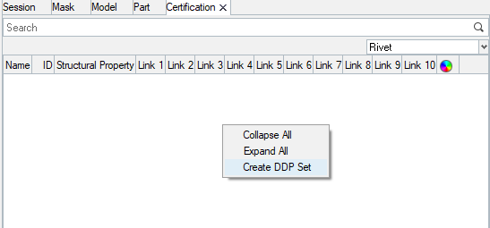
Seleccionar Rivet y luego botón derecho crear DDP set

Slide 6
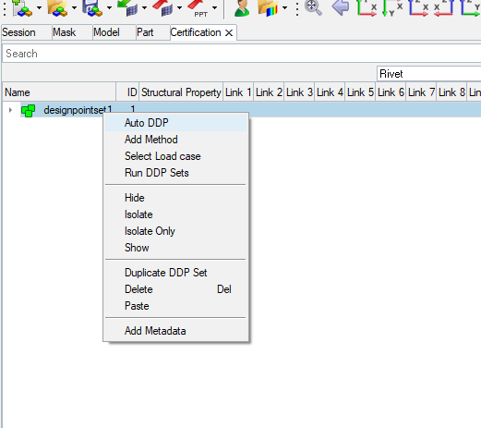
Desde aquí en adelante, el flujo de trabajo es igual al de la versión 2019 descrito en la presentación de la academia que os pasé ayer

